Slide 1

5. foglalkozás
A levegő

Slide 2
Széllel
bélelt
szálló szélben messzi száll.
lile
neki kell a
Majd, ha fiókái
szép dísze lesz fészeknek.
/népköltés/
szalmaszál
Széki
odaszáll,
szalmaszál.
lesznek,
a

Slide 3
A „sz” hang hangoztatása
sz-sz-sz; sz-sz-sz; sz-sz-sz
sz-sz-sz; sz-sz-sz; sz-sz-sz
sz-sz-sz; sz-sz-sz; sz-sz-sz

Slide 4
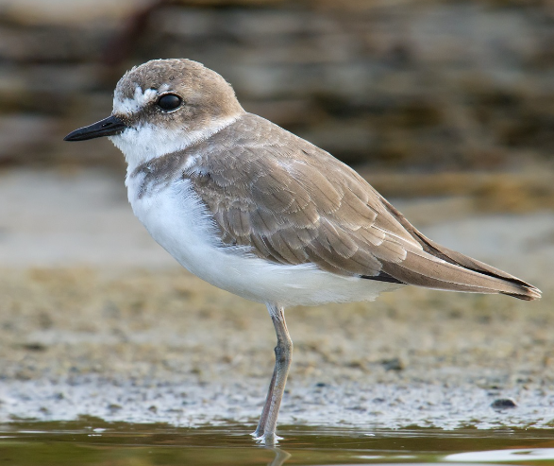
A széki lile olyan ritka hazánkban, mint a fehér holló. Az egész állomány alig éri el a tíz párt. A Kiskunságon rendszeresen tűnik fel, emellett alkalmi fészkelő a Fertő-tónál. Átlagosan 42 gramm a tömege. Rovarokat, pókokat fogyaszt.
Évente csak egy fészekaljat nevel. A fiókái már az első napokban önállóan táplálkoznak.
Hosszútávú vonuló madár.
Magyarországon a széki lile az egyik legveszélyeztetettebb fészkelő madárfaj. Fokozattan védett, természetvédelmi értéke 1 millió forint.

Slide 5
Erről az óráról azt fogom megjegyezni, hogy ...

